Slide 1

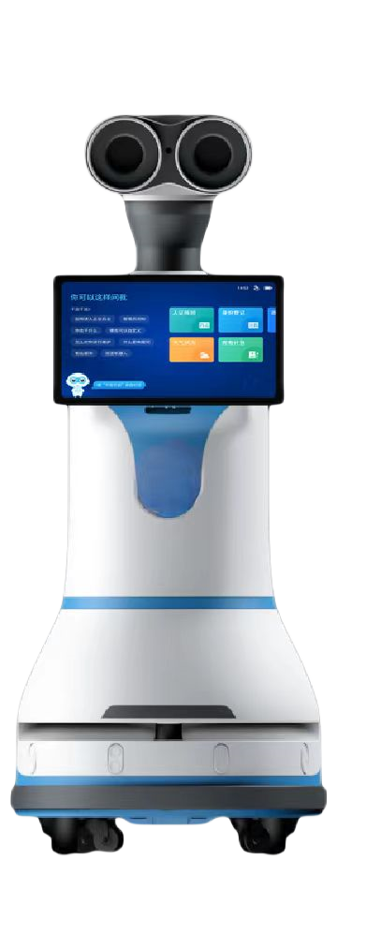
室内巡逻安保服务机器人

Slide 2
产品简介
M2安保服务机器人是一款针对于大型展馆、博物馆、展厅、大型展会这类室内公共场所等可控的场景，需要服务的智能化巡逻装备。可应对用户的咨询，对语音服务要求较高的用户。
升级15.6寸大屏，同时搭载一路高清摄像头、一路红外摄像头实时监控，具备环境感知、智能交互、无人值守、实时录像、烟火检测（选配）、远程通信、全自主管理等功能，可实现对用户问询的自主回答，提高事件处置效率。其中多机协同功能，24小时运行等优点可极大的节省人力投入，可广泛应用于博物馆、展厅等环境。

Slide 3










模块说明
监控模块
环境采集模块
可见光摄像机、红外热成像仪、
双目云台
温湿度传感器、光敏传感器
气体传感器(可拓展）
音频模块
导航模块
六麦阵列
扬声器
2D激光雷达、深度相机、超声波传感器、惯性测量单元
人机交互模块
运动控制模块
15.6寸安卓一体机
1080P摄像头
工控机、主控板、伺服驱动器、
轮式底盘、伺服电机、减速器
通信模块
电源模块
交换机、无线网桥、AP-AC
4G/5G路由器
锂电池、电源管理板
外置接触式充电桩
可拓展功能模块
辅助模块
梯控功能
火焰识别
急停按钮、物理开关
防撞条、示宽灯、灯带

Slide 4
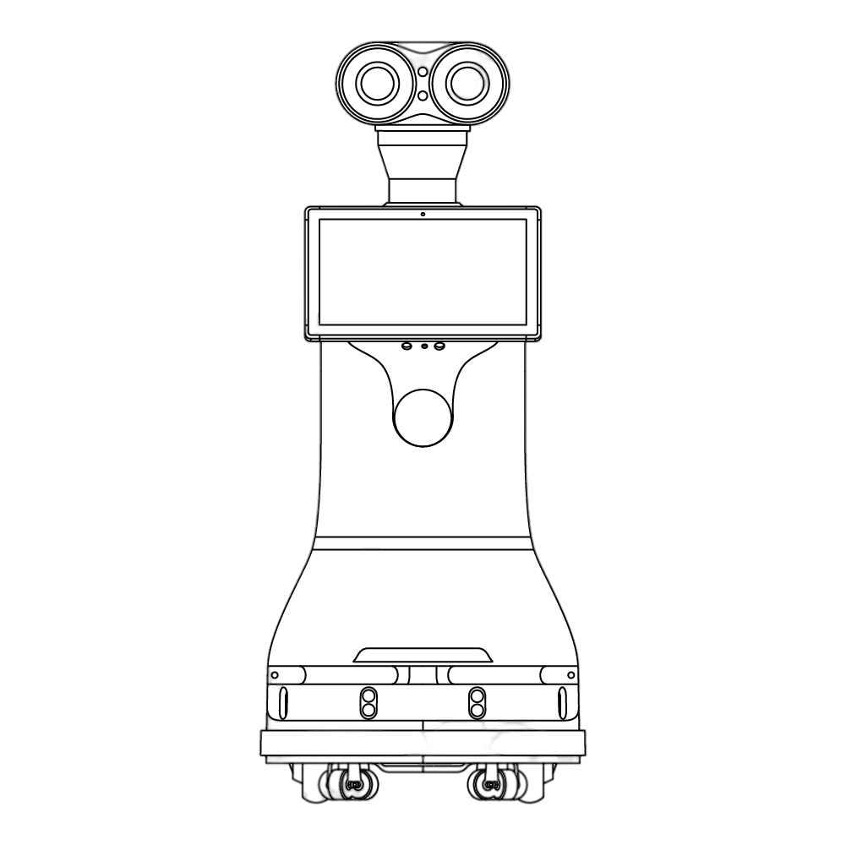
结构说明
可见光摄像头
红外摄像头
灯带
六麦阵列
1080P摄像头
15.6寸安卓一体机
深度摄像头
示宽灯
喇叭
激光雷达
超声波
防撞条
驱动轮
万向轮

Slide 5


































功能标配
自主
巡逻
自动值守
自主避障
自主充电
语音播报
悬崖检测
多机管理
一键到达
迎宾
导览
语音
对讲
告警处理
异常推送
远程控制
断点续传
人脸抓拍识别
口罩识别
消防
水管漏水告警
人体测温
消防柜检查
消防通道检查
人体入侵告警
门开关检查
温湿度监测
疏散指示灯检查
陌生人告警
黑名单告警
白名单问候
人员清场告警
消防栓漏水告警
垃圾桶满溢告警
地面积水告警
视频
宣传

Slide 6


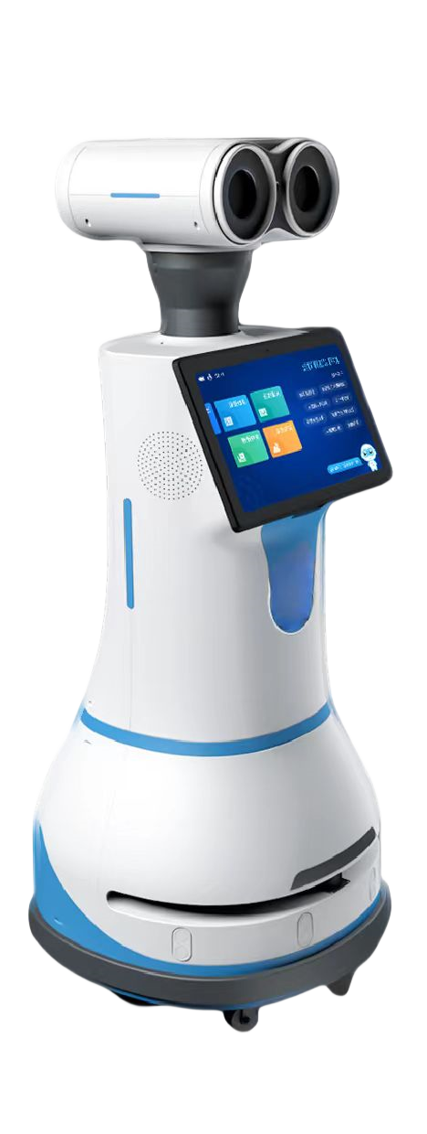


产品亮点
15.6寸超大屏幕
迎宾导览
智能人机交互大屏，提升用户体验；支持播放自定义视频，广告宣传或企业介绍；
机器人可以引导参观人员进行展品介绍，到达每个点位自动介绍该展品信息，并可回答参观人员提问；
智能梯控（选配）
安保巡逻
自主乘坐电梯，自动呼梯，自动选层，跨楼层巡逻；
机器人自主巡逻，自主检测环境异常并推送告警信息至后台；

Slide 7








核心价值
音视频宣传
单次播报/全程播报
文字播报
音视频播报
科学防疫
人体测温
口罩识别
黑名单/陌生人提醒
黑名单人员警示
陌生人告警
迎宾导览
主动迎宾
语音交互
业务咨询
引导参观
人机协同推动安保升级
定点抓拍
消防设施
消防通道
远程喊话
后台远程对话
语音双向对讲
环境监测
温湿度监测
气体检测（选配）
烟火检测（选配）
异常告警
人体闯入告警
火焰告警（选配）
楼层巡逻
夜间巡逻楼道
夜间巡逻楼梯间
自动乘坐电梯（选配）

Slide 8
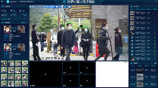
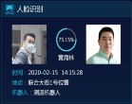

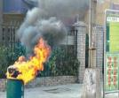

人机协同的安保服务升级方案
！
现场应急处置
消防检查
闯入告警
安全检查
……
自动或手动控制机器人到指定点位确认问题
声光警告
远程控制
远程对讲
事件确认
人员告警
事中闭环管理
远程喊话或远程对讲，实现现场问题远程处理
安保巡逻机器人
机器人云平台
事后溯源分析
火灾告警
查看告警时巡逻机器人的拍照、录像记录便于后续翻查
监控中心
安保人员
机器人智能识别各类异常情况，依托4G/5G网络上送至机器人云端平台，监控中心可在线处置并通过多种呈现方式推送警情，及时协同保安人员到现场处置，达到事中闭环处置、事后溯源分析的目的。

Slide 9




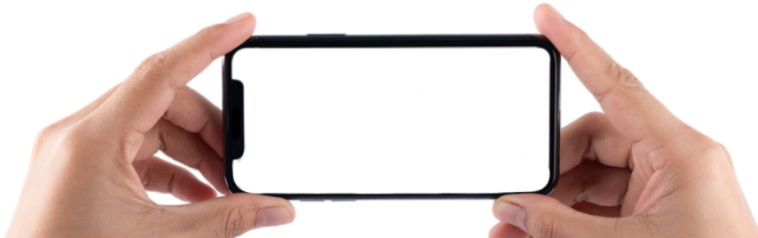
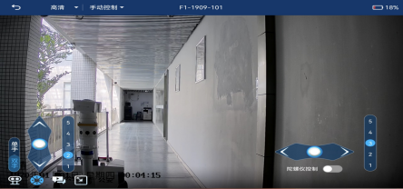
管理者远程控制
管理人员下班后可以通过手机端远程查看写字楼内机器人巡逻的实时视频，可以对机器人的视角进行放大缩小，云台转动控制，也可以选择巡逻路线，控制机器人一键到达到指定的位置进行监控，便于管理人员实时了解写字楼内的实时情况。

Slide 10

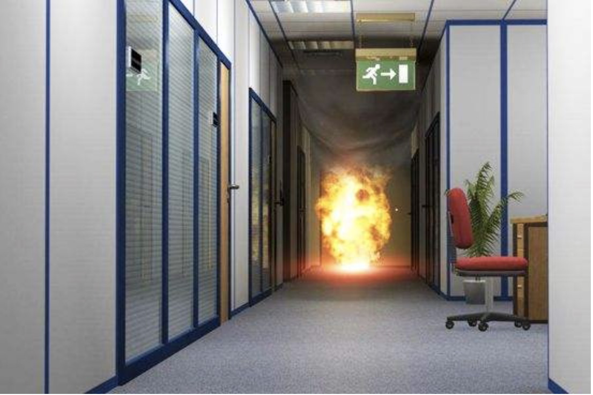
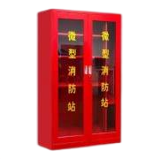
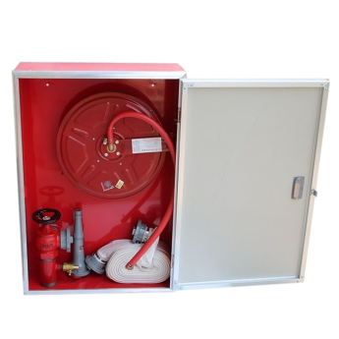
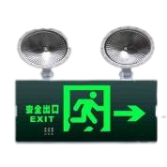
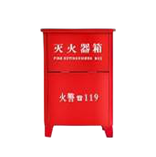
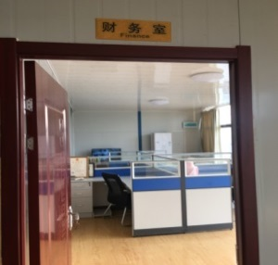
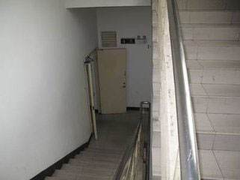
环境异常识别
烟火检测 客户端告警
  机器人通过烟火识别算法（选配）进行烟火检测，若发现写字楼内有浓烟或火焰，机器人向客户端推送烟火告警，由安保人员介入处置
消防设施巡检
应急指示灯
消防柜
灭火器箱
消防栓
门开关检查
消防通道
机器人巡逻过程中，通过智能识别算法对写字楼内环境实时监测，将写字楼内的消防设施、重要通道等进行拍照留存，发现异常实时推送给安保人员，巡逻结束后在生成的巡逻报告中呈现，供监控中心人员查验；

Slide 11
规格参数
尺寸
545*545*1302mm
建图面积
≥10W㎡
重量
约70kg
充电时间
≤4h
越障高度
12mm
巡逻时长
≥8h
爬坡角度
5°
值守时长
≥12h
转弯半径
支持原地360°旋转
涉水深度
20mm
速度
0.3～1.5m/s 5档可调
交互屏幕尺寸
15.6寸
紧急停车距离
30cm（速度1m/s）
拾音距离
5m
激光参数
单线，最大测距25米
防护等级
IP32
地图精度
±2cm
工作温度范围
-10℃~+40℃
地图容错率
30%
工作湿度范围
10%~90%RH
电池
三元锂电池 48V 20Ah
储运环境温度
-10℃～+55℃

Slide 12

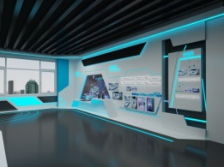
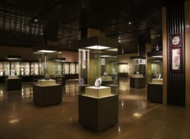
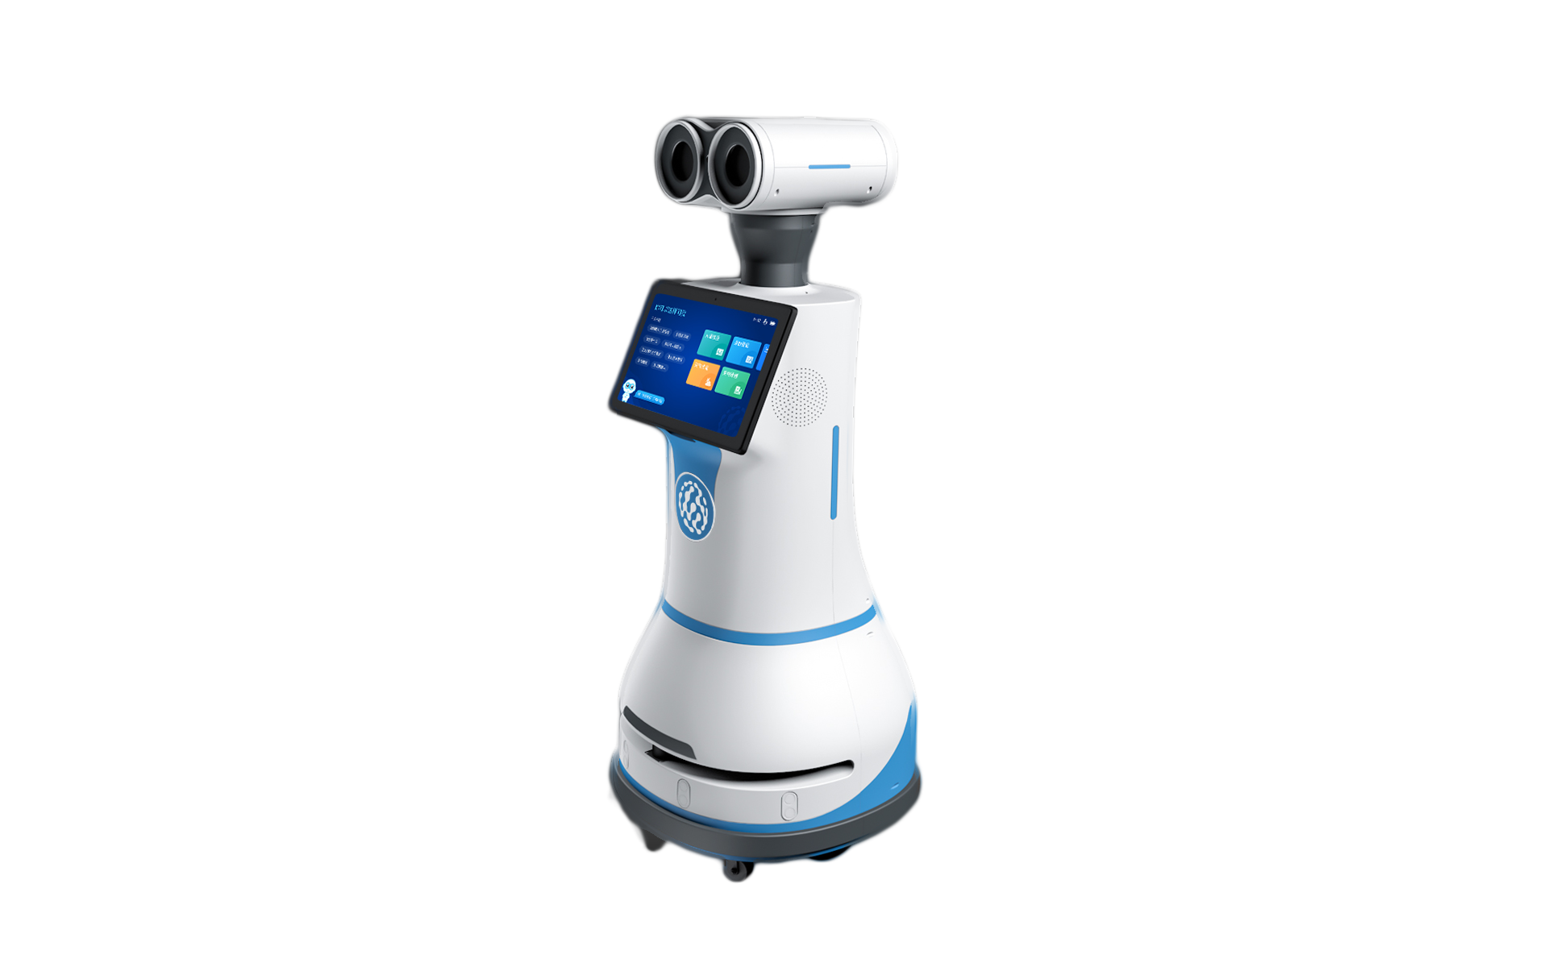
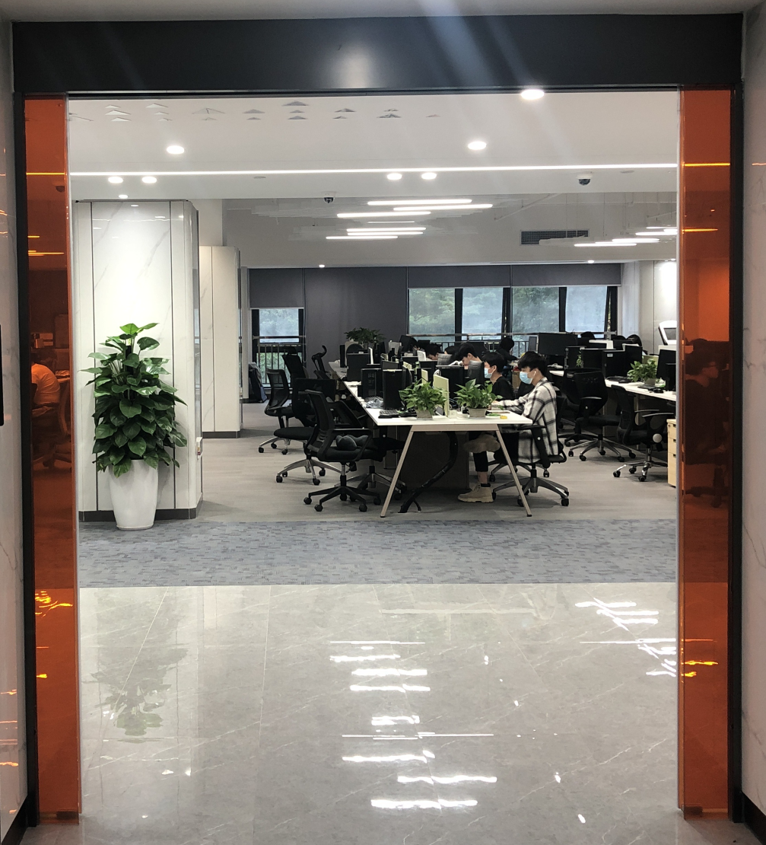
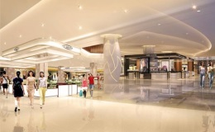
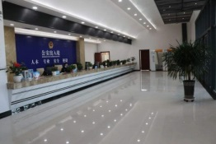
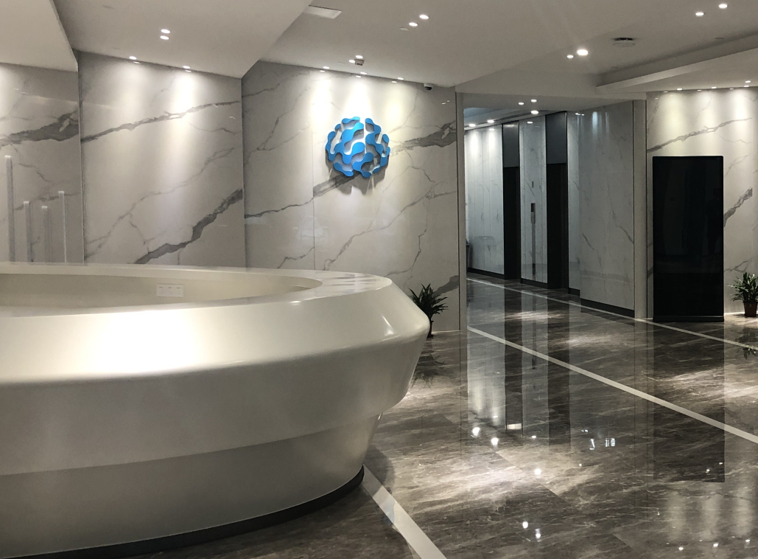
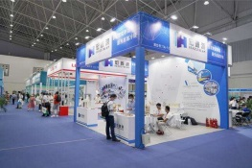

业务应用：服务+安保
电梯
前台
各个楼层
充电桩
机器人在各个楼层巡逻，
检查可疑人员和环境异常监测
自动充电
通过提供安装梯控系统（选配），
完成机器人自主上下电梯
上下班时段，机器人在前台做迎宾导览、视频宣传、防疫检测
机器人非工作时间
自动返回充电桩充电

Slide 13


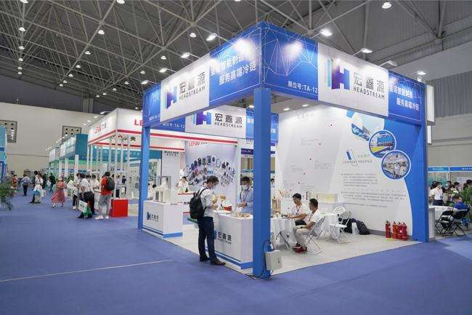

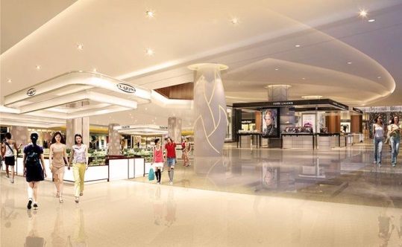
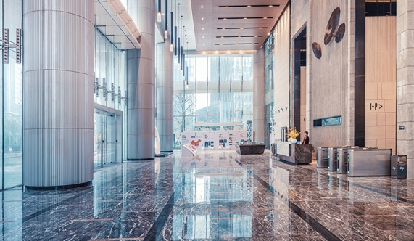
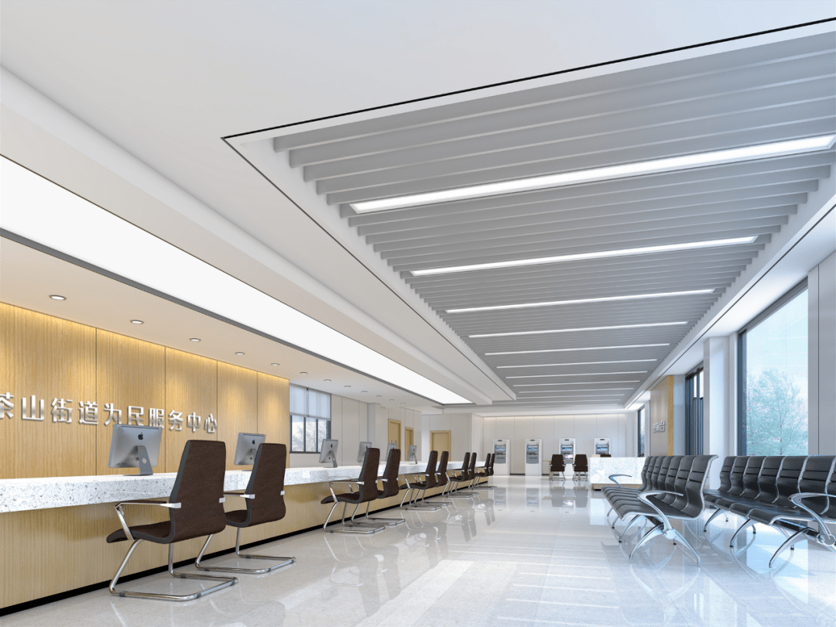
适用场景
博物馆
展厅
会展中心
户政大厅
购物中心
写字楼
服务中心

Slide 14
与您一起
助力物业安保服务升级
欢迎咨询合作

